Slide 1

Министерство науки и высшего образования Российской Федерации Федеральное государственное бюджетное образовательное учреждение высшего образования «Московский государственный технический университет имени Н.Э. Баумана (национальный исследовательский университет)» (МГТУ им. Н.Э. Баумана)
Курсовой проект по курсу «Базы данных» на тему:
Магазин электроники E-Tech
Автор: Гасанзаде М.А.
Группа: ИУ7-66
Научный руководитель:
Филиппов М.В.
МГТУ им. Баумана, 2020

Slide 2
Цель работы решение проблем предметной области:
Проблема надежности хранения данных.
Использование большого объёма бумажных документов.
Трата большого количества времени на заполнение документов и их поиск.

Slide 3
Детализация задачи:
ввод и хранение информации о товарах в магазине;
ввод и хранение журналов продаж;
предоставление отчетов о поступлении товаров, продаже товаров, а также о выручке и прибыли.

Slide 4
Выбор фреймворка для проекта:
Был выбран Django так как:
Написан на Python3
Прост при изучении и развёртывании
встроенный интерфейс администратора
принцип DRY (don’t repeat yourself) позволяет значительно сократить время создания сайтов

Slide 5
Инструменты разработки:
Front-end
HTML
CSS
JavaScript
База данных
SQLite

Slide 6
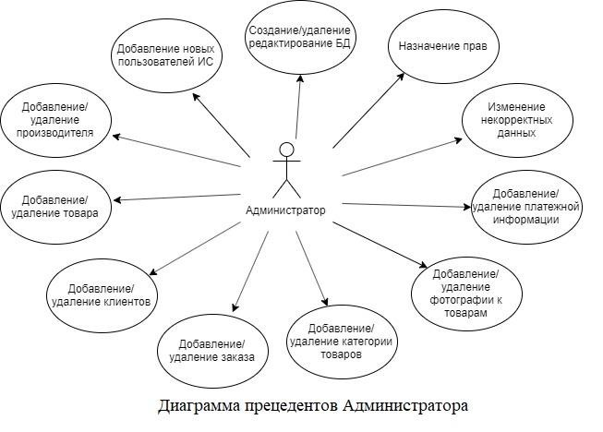
Диаграмма прецендентов Администратора.

Slide 7
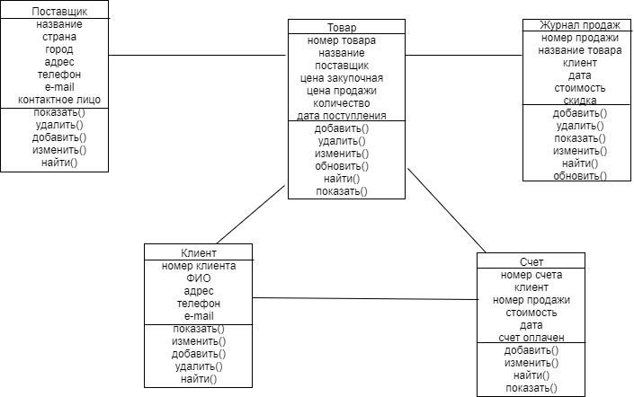
Схема базы данных.

Slide 8
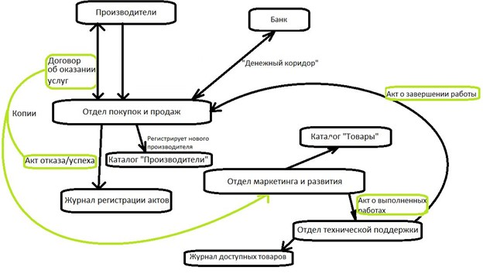
Схема работы магазина.

Slide 9
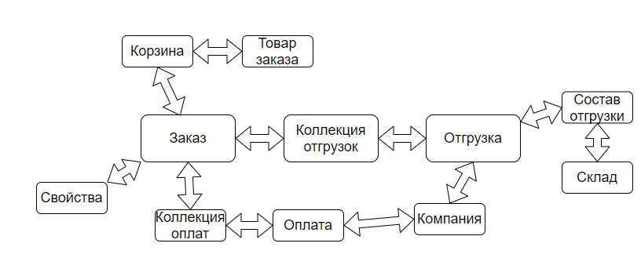
Бизнес-логика.

Slide 10
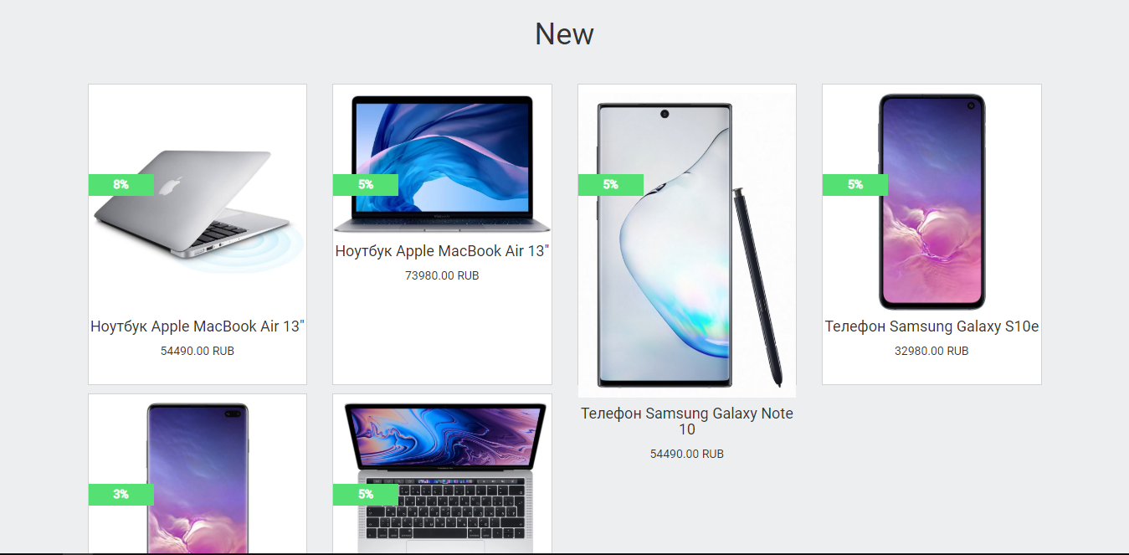
Главная страница, товары.

Slide 11
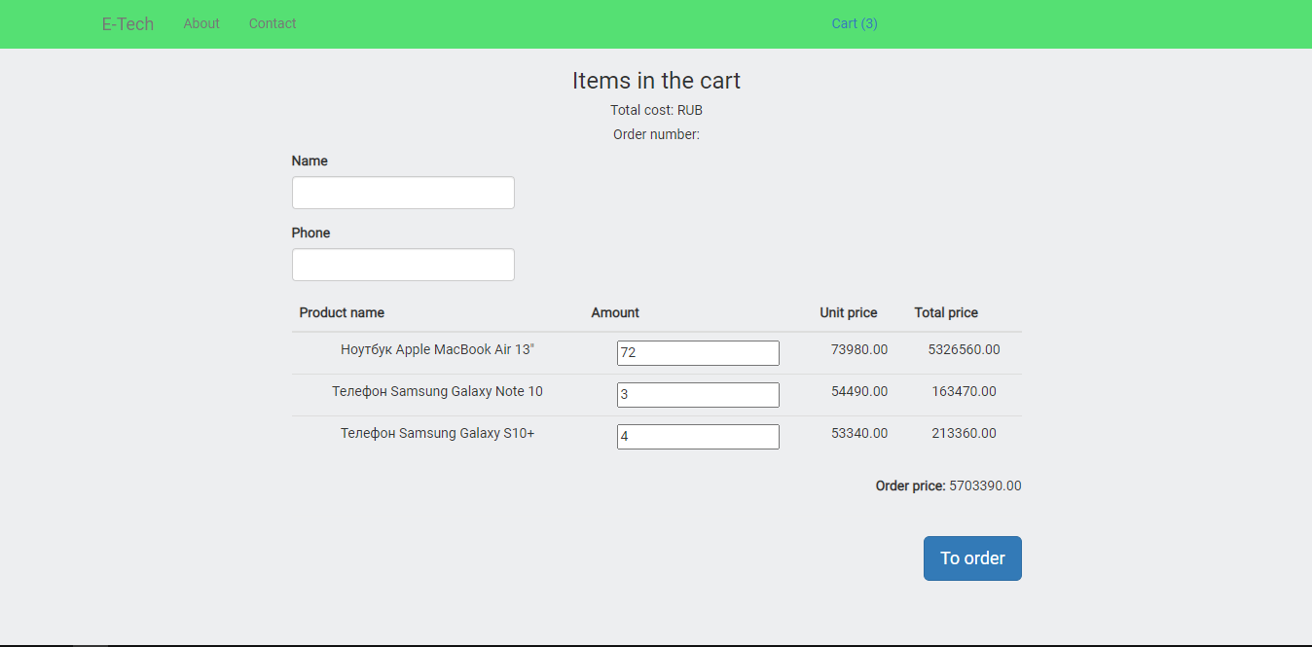
Корзина

Slide 12
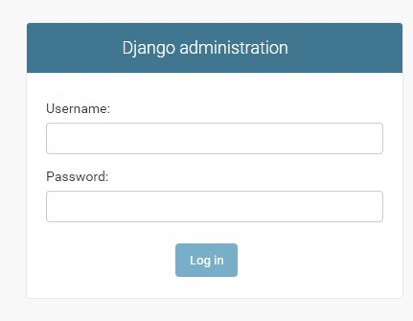
Администратор
Информационная система составляется в первую очередь для администратора магазина электронной техники, поэтому в таблицу «Авторизация» Администратор записывает email и пароль администратора.
Данные задаются командой: python manage.py createsuperuser и далее логин, маил и пароль.

Slide 13
Возможные улучшения:
Возможность регистрации через соц. сети
Переписать по принципу адаптивной вёрстки (на данный момент сайт оптимизирован только для работы под экраны 16:9)
Добавление карты, с реализацией возможности доставки.
Улучшение интерфейса при помощи ленивой загрузки и добавлением анимации для комфорта пользователей.
Добавление товаров в корзину с главного экрана
Переход на Bootstrap 4й версии, на данном этапе используется 3я.

Slide 14
ЗАКЛЮЧЕНИЕ
Были успешно реализованы следующие задачи:
Автоматизация оформления заказов
Сохранение информации о клиентах – добавление и удаление
Минимизировать присутствие рабочего персонала для контроля товаров
Автоматизирована регистрация входящих документов и наличия товара с помощью журнала событий

